Slide 1

Hibernate :
Fonctionnalités avancées
Et vous en redemandez ?!
Mais vous êtes fous !!!
(vous avez encore quelques secondes pour fuir…)
Notes:
- Tour de parole pour mesurer le niveau d'expérience
- Questions organisationnelles

Slide 2
Plan
Rappels de la formation de base
Paramétrages et outils avancés pour booster les performances
Spring Data JPA
Le cache de second niveau
Gestion des accès concurrents : les verrous
Hibernates envers : un outil d’historisation des données
PostGis : stocker et manipuler des données spatiales

Slide 3
Introduction

Slide 4
Introduction
Suite de la formation « Hibernate Basique »
Gérer le lien entre les données et les objets est une tâche délicate !
Hibernate outil existant depuis 2001
Nombreuses fonctionnalités
Framework « lourd »
Coût d’entrée inévitable
Notes:
-

Slide 5

Tour de table
Quel est votre utilisation ?
Sur une échelle 1 à 10, votre connaissance d’Hibernate ?
Notes:
-

Slide 6
Rappel Formation Basique
Un bon modèle objet condition d’une bonne utilisation d’Hibernate
Respecter la logique « objet » d’Hibernate
Surveiller ce qu’il se passe en arrière plan (show_sql, p6spy, datasource-proxy)
Lazy Loading, oui mais…
Utiliser les requêtes de chargement complexes (JPQL, Criteria)
Notes:
-

Slide 7
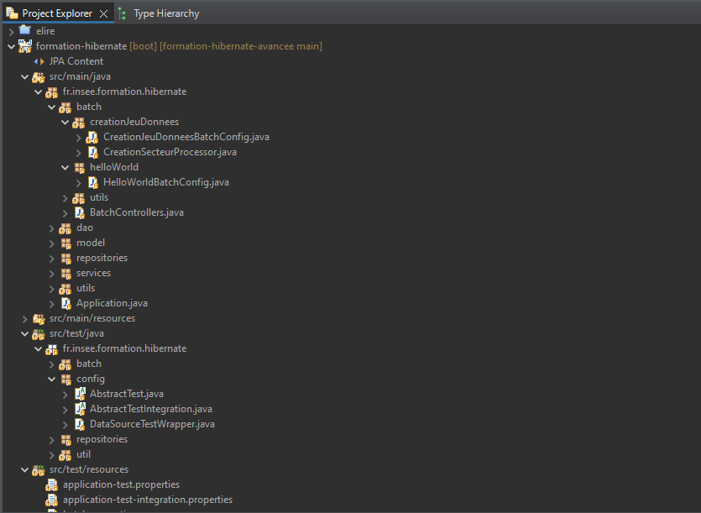
Présentation du projet
Notes:
-

Slide 8
Présentation du projet
Projet qui se veut réutilisable
Réutilisation modèle formation basique
Plutôt orientée « batch », mais applicable à d’autres contextes
A l’état de l’art : Spring Boot, Spring Web, Spring Data, Lombok etc.
Interface web pour lancer les batchs (Attention : pas open-entity-in-view, prq?)
Configuration différente pour test et test d’integration (AbtractTest, AbstractTestIntegration)
Notes:
-

Slide 9
Présentation du projet
Nécessite base locale Postgres
HSQLDB ou EmbeddedPostgres pour les tests
Utilisation de wrapper de datasource pour les tests
P6spy, Datasource-proxy activables dans les properties de test
Base Postgres embarquée pour test intégration
Petit point JavaFaker : librairie de génération de données aléatoires
Notes:
-

Slide 10
Installation du projet
Base Postgres locale
Lombok
Metamodel
Jeu de données
Lancement batch HelloWorld
Notes:
-

Slide 11
Performances et configuration

Slide 12
Performances et configuration
Premières optimisations d’hibernate assez simples
Paramètrage du framework via les properties
A appliquer en connaissance des impacts à l’arrière plan
Porte sur la manière dont hibernate ou Postgres accèdent et modifient les données
Notes:
-

Slide 13
Réorganisation des requêtes
Hibernate exécute les requêtes selon l’ordre dans lequel elles sont transmises
Risque d’alternance de requêtes INSERT/UPDATE/DELETE
Risque d’alternance de requêtes portant sur des tables différentes
Contraignant pour le moteur Postgres obligé de charger en mémoire des blocs de tables différentes
Notes:
-

Slide 14
Réorganisation des requêtes
Ex :
  INSERT entreprise...
  INSERT declaration...
  INSERT entreprise...
  UPDATE secteur…
  ...
Paramètres permettant de réorganiser les requêtes à la fin de la transaction :
  spring.jpa.properties.hibernate.order_inserts=true
  spring.jpa.properties.hibernate.order_updates=true
Résultat :
  INSERT entreprise...
  INSERT entreprise...
  INSERT declaration...
  UPDATE secteur…
  ...
Notes:
-

Slide 15
Réorganisation des requêtes
Hibernate va regrouper les requêtes de même type et portant sur les mêmes tables
Postgres (ou autre BDD) peut optimiser ses traitements
Gain escompté de l’ordre de 30-40 % selon les traitements
Très efficace sur batchs itérant sur de nombreuses lignes
Exemple d’optimisation difficilement réalisable sans l’aide d’Hibernate
Notes:
-

Slide 16
Nettoyage de l’entityManager
Contexte : Transaction longue avec de nombreuses opérations et beaucoup d’objets récupérés
L’entityManager garde en mémoire les objets et les opérations effectués dessus
Trop d’objets → ralentissement des performances, voir : OutOfMemoryError
Fin de la transaction : destruction ou nettoyage de l’EntityManger
Notes:
-

Slide 17
Nettoyage de l’entityManager
Solution 1 : Réduire la taille des transactions
Idéalement transaction courte mais permettant le retour à un état cohérent de la BDD en cas de Rollback
Avec Spring Batch :
  1 chunk = 1 transaction
Ajuster le paramètre chunkSize empiriquement (ex : en partant 100 jusqu’à 1000)
Notes:
-

Slide 18
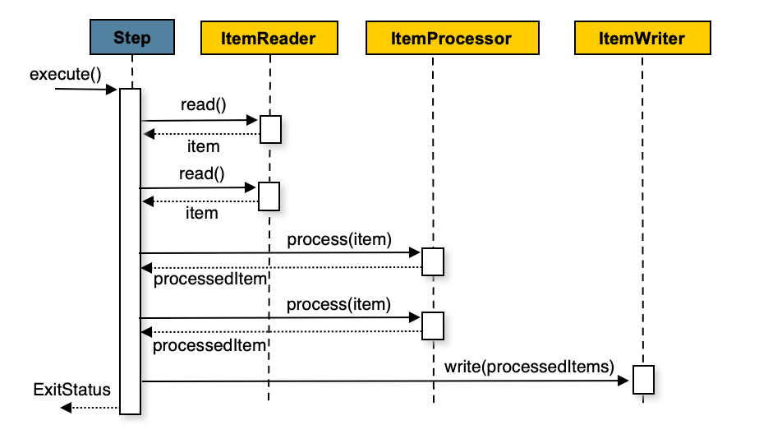
Les chunks dans Spring-Batch
Durée d’un chunk
Notes:
-

Slide 19
Nettoyage de l’entityManager
Solution 2 : Réaliser régulièrement entityManager.flush() et entityManager.clear()
Rappel de ces deux opérations (formation hibernate basique)
La mémoire de la JVM est allégée
Les traitements peuvent s’exécuter plus rapidement
Inefficace si les transactions sont correctement gérées, mais peut-être ajouté en « sécurité »
Notes:
-

Slide 20
Batching : Regroupement des requêtes
Possibilité de « batcher » (grouper) les requêtes en injectant des paramètres différents à chaque appel
Utilisation des PrepareStatement
Côté JDBC :
    for (Entity book : books) {
    ps.setString(1, book.getTitle());
    ps.setString(2, book.getPrimaryAuthor());
    ...
    ps.addBatch();
    }
    ps.executeBatch();
Notes:
-

Slide 21
Batching : Regroupement des requêtes
Activable via les properties suivantes :
spring.jpa.properties.hibernate.jdbc.batch_size=30 spring.jpa.properties.hibernate.jdbc.batch_versioned_data=true
Valeurs conseillées de batch_size entre 5 et 30 (d’après RedHat)
Le mieux est de tester empiriquement
Pas toujours d’effet substantiel
Notes:
-

Slide 22
Réécriture des INSERT query
Par défaut Hibernate exécute les requêtes INSERT l’une après l’autre :
    insert into declaration(date, entreprise_id, montant, id) values(‘01/01/2021’, 12, 246, 123)
    insert into declaration(date, entreprise_id, montant, id) values(‘01/02/2021’, 12, 549, 124)...
Postgres a une syntaxe permettant de grouper les requêtes INSERT plus performantes :
    insert into declaration(date, entreprise_id, montant, id) values
    (‘01/01/2021’, 12, 246, 123), (‘01/02/2021’, 12, 549, 124)...
Notes:
-

Slide 23
Réécriture des INSERT query
Activable via la chaîne de connexion à la BDD côté client
Ajout de :
reWriteBatchedInserts=true
Ex : jdbc:postgresql://localhost:5432/di_pg_hib5_locale?reWriteBatchedInserts=true
Gain escompté → 25 % ! (après les précédentes configurations)
Notes:
-

Slide 24
TP1 : Batch création du jeu de données
Lancer le job : CreationJeuDonnees
Modifier le paramètre batch.dataScale dans le fichier batch.properties pour une durée « raisonnable »
Réaliser les différentes optimisations proposées avec le test CreationJeuDonneesBatchTest :
      Réorg des requêtes
      Rafraîchissement EntityManager
      Batching des requêtes
      Réécriture des inserts
A chaque modif constater les modifications dans les requêtes avec les différents outils :
      Hibernate : show_sql, hibernate_statistic
      P6Spy, DataSource proxy
      Activation des log Postgres
Lancer le batch CreationJeuDonneesJob sur votre serveur local. A chaque modif mesurer l’impact sur les perfs
Proposer d’autres modifs ?
Notes:
-

Slide 25
Spring-Data

Slide 26
Spring-Data
Spring-Data est une surcouche d’Hibernate
Appartient à la galaxie Spring
Utilisé aujourd’hui par les projets récents
Allège considérablement le code de la couche DAO
Notes:
-

Slide 27
Configuration
Activation très simple :
    Ajout de la dépendance Maven
    Annotation @EnableJpaRepositories(basePackages = "foo.bar.repository")
    Ou en cas de config XML (projet plus ancien):
    <jpa:repositories base-package="foo.bar.repository"/>
Principe : Déclaration d’interfaces sans implémentation
Spring-Data se chargera de déduire et réaliser l’implémentation
Beaucoup de développements DAO non-métiers et répétitifs sont ainsi pris en charge
Ex : Déclaration de l’objet Query, passage des paramètres requêtes, déclaration de l’objet retourné, etc.
Notes:
-

Slide 28
Exemple
Déclaration d’une interface
Pas d’implémentation à réaliser
Pour les fonctionnalités de base
public interface DeclarationRepository
extends JpaRepository<Declaration, Integer>{}
Choix d’une interface proposée par Spring-Data selon les besoins
Type de l’entité sur laquelle les opérations seront réalisées
Type de l’identifiant de l’entité
Notes:
-

Slide 29
Utilisation
Spring-Data scanne le code et crée l’implémentation au démarrage du serveur
Accès aux fonctionnalités proposées par l’interface Spring-Data choisie
Exemple pour JpaRepository :
    findAll()
    findAll(Sort) (tri selon critère à définir)
    delete()
    deleteAll(Iterable<Entite>)
    getById(ID) (récupération entité par identifiant)
    …
Toujours possible d’implémenter des méthodes pour cas particulier (besoin de Criteria pour filtre dynamique par ex)
Notes:
-

Slide 30
Convention de nommage
Possibilité de déclaration de méthode dans l’interface implémentée par convention de nommage
Exemple :
public Set<Declaration> findByEntreprise(Entreprise entreprise);
On suppose ici qu’il existe un attribut « entreprise » de type Entreprise
Spring-Data génèrera l’implémentation d’après le nom de la méthode
Possibilité de réaliser des méthodes plus complexes avec And, Or, Contains, Asc, Desc (tri) etc.
public Set<Declaration> findByEntrepriseAndDate(Entreprise entreprise, Date date);
Nombreuses possibilités dans la doc : https://docs.spring.io/spring-data/jpa/docs/current/reference/html/#repositories.query-methods.details
Notes:
-

Slide 31
Type retour
Le choix du type retour détermine l’implémentation
Pour les collections, Set, List si indexation ou tri, SortedSet etc.
Pour les éléments seuls, possibilité d’utiliser les Optional<Declaration>
Permet d’éviter les NullPointerException
Possibilité d’utiliser les Stream (vu plus loin)
Notes:
-

Slide 32
@Query
Limite des conventions de nommage
En cas de requête compliquée plusieurs solutions
Utiliser @Query :
    Requête JPQL directement dans l’interface
    Possibilité de définir des paramètres, y compris de type Objet
    Mot clef FETCH, LIMIT, etc. (synthaxe JPQL)
    Vérification syntaxique au démarrage du serveur
    Possibilité de verrous (vu plus loin) avec @Lock
Exemple : @Query("SELECT decl FROM Declaration decl "
+ "JOIN FETCH decl.entreprise entreprise "
+ "WHERE decl.id = :identifiant")
public Optional<Declaration> findDeclarationWithEntreprise(Integer identifiant);
Permet de récupérer des Déclaration avec l’attribut « entreprise » renseigné
Notes:
-

Slide 33
Big Resulset
Pour les requêtes renvoyant un gros volume de données
Ex : itération d’un batch ayant en entrée de nombreuses lignes d’une table
Peu performant voir impossible de renvoyer la totalité du résultat en une fois
Plusieurs solutions existent avec des impacts différents
Notes:
-

Slide 34
Pagination
La Pagination permet de découper le résultat d’une requête en plusieurs « Page »
Ex : résultats de 0 à 99, puis de 100 à 199 etc.
Spring-Data facilite la pagination avec l’interface PagingAndSortingRepository dont hérite JpaRepository
Possibilité d’ajouter un paramètre Pageable au méthodes déclarées qui permet de paginer les résultats
De même possibilité de définir des critères de tri avec Sort.by("nom_attribut")
Notes:
-

Slide 35
Pagination
Exemple :
    Déclaration de la méthode :
public Page<Declaration> findByEntreprise(Entreprise entreprise, Pageable pageable);
    Le type Pageable modifie l’implémentation générée
    Utilisation :
Page<Declaration> pageDeclarations = declarationRepository.findByEntreprise(entreprise,
PageRequest.of(0, 3, Sort.by("date"))); //Récupère la première Page avec 3 éléments, l’argument Sort est optionel
while (pageDeclarations.hasNext()) {
pageDeclarations.getNumberOfElements(); //Renvoie le nb d’éléments sur cette Page
pageDeclarations.getNumber(); //Renvoie le numéro de Page courante
pageDeclarations.get(); //Renvoie un Stream pour parcourir les éléments de la Page
pageDeclarations.nextPageable(); //Renvoie la Page suivante
}
Notes:
-

Slide 36
Pagination
La pagination est utile pour découper le résultat d’une requête
Répond très bien au besoin pour l’affichage de tableau avec pagination
Limite : Pas optimal niveau performance car ré-exécution de la requête à chaque Page
2è limite : Problème en cas de modification de la table d’entrée (assez fréquent)
Ex : Batch itérant sur l’ensemble des lignes avec ajout ou suppression possibles
Notes:
-

Slide 37
Stream et Curseur
Curseur de BDD : technologie permettant de parcourir les lignes en retour d’une requête
Permet de n’exécuter la requête qu’une seule fois
Transmission par paquets (de taille paramétrable) de la BDD au serveur Java
Conserve le résultat de la requête donc modification possible de la table en lecture
Meilleure méthode pour traitement batch sur de gros volumes : meilleures performances, utilisation et mise en place simple
Notes:
-

Slide 38
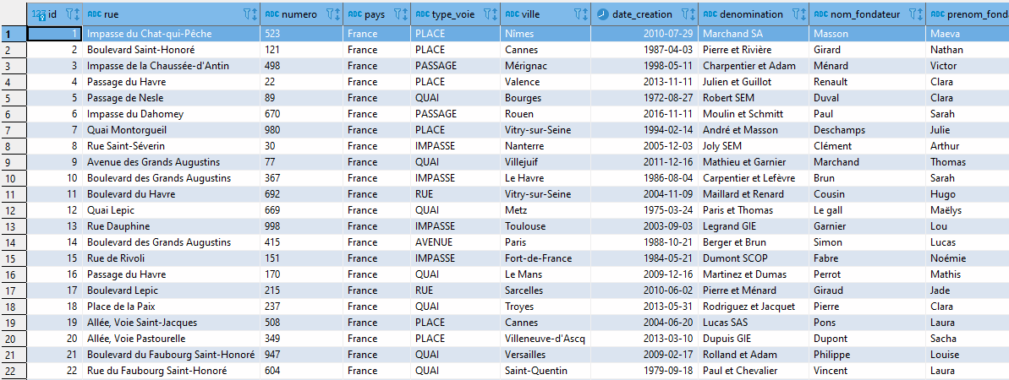
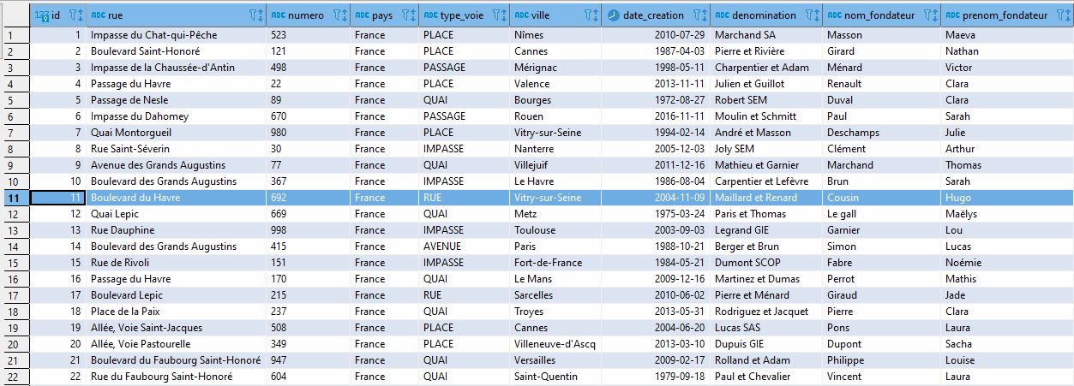
Stream et Curseur
Ouverture du curseur
Appel à curseur.fetch() (avec fetch_size = 10)
{
10 objets renvoyés au serveur
Notes:
-

Slide 39
Stream et Curseur
Hibernate utilise normalement la classe : ScrollableResults mais c’est une classe « propriétaire »
Avec Spring-Data, il suffit de déclarer la méthode comme retournant un Stream
Ex :
public Stream<Declaration> findByEntreprise(Entreprise entreprise);
Attention ! Paramétrage nécessaire de la taille des paquets qui sont envoyés avec le paramètre (valeur par défaut null → un seul paquet) :
spring.jpa.properties.hibernate.jdbc.fetch_size=100
Valeur à ajuster empiriquement en partant de 100 par palier de 100 par ex
Attention ! Utiliser le Stream en mode flux. Ex : stream.iterator() → déclenche une récupération de tout le Resultset… Dommage !
Notes:
-

Slide 40

Stream : Intégration avec Spring-Batch
Pas de problème en mode Tasklet
Problème d’intégration en mode Chunk : l’interface ItemReader n’est pas conçue pour accueillir un Stream en entrée
Proposition d’une classe utilitaire ChunkingStreamTasklet
2 choix pour gérer les transactions
A modifier pour intégrer la parallélisation
Attention ! Aucune maintenance garantie
Notes:
-

Slide 41
TP2 : Utilisation de Spring-Data
Exercice 1 : Réaliser requête Spring-Data par convention de nommage
    Créer l’interface EntrepriseRepository
    Ajouter une méthode permettant de récupérer une entreprise avec son siren ET sa dénomination (en une seule méthode)
    Modifier la classe de test TP2RepositoryExo1Test pour faire appel à cette méthode
Exercice 2 : Utilisation @Query avec paramètre
    Créer une méthode findByEntrepriseWithAllEntreprises dans la classe SecteurRepository qui renvoie un Secteur contenant une entreprise donnée en paramètre, avec sa listes d’entreprises instanciées
    Ajouter l’annotation @Query qui récupère un Secteur contenant une certaine entreprise (en param) avec toutes ses entreprises instanciées
    Modifier TP2RepositoryExo2Test et vérifiez en l’exécutant
Lancer le téléchargement et importation du jeu de données volumineux
Exercice 3 : Traitement gros volume de données
    Explication du batch : appliquer un redressement sur toutes les déclarations avec les coeffs entreprise et secteur
    Dans la classe DeclarationRepository, écrire la requête findAllDeclarationWithEntrepriseWithSecteur permettant de récupérer toutes les déclarations avec leurs entreprises et leur secteur instanciés
    Tester avec TP2RepositoryExo3Test
    Constater une OutOfMemoryError après lancement de RedressementMontantDeclarationJob (sur poste du formateur)
    Quelles en sont les raisons ?
Exercice 4 : Utiliser les Stream
    Recopier la requête pour la méthode streamAllDeclarationWithEntrepriseWithSecteur qui elle renvoit un Stream et non une Collection
    Lancer le batch RedressementMontantDeclarationStreamJob et constater le bon fonctionnement du batch
    Essayer de comprendre le fonctionnement de ChunkingStreamTasklet et sa mise en œuvre dans RedressementMontantDeclarationConfig
    Tester le résultat du paramètre newTransactionForEachChunk sur les performances
Point sur @DynamicUpdate, @DynamicInsert. Tester le résultat sur les performances.
Notes:
-

Slide 42
Le cache de second niveau

Slide 43
2 niveaux de cache
Formation de base : on a vu le cache de 1er niveau
Cache en vie pendant la durée de la transaction
Cache 1er niveau contenu dans l’objet EntityManager
Existe un cache dit de 2nd niveau persiste au-delà de la transaction
Cache 2nd niveau contenu dans l’objet EntityManagerFactory
Notes:
-

Slide 44
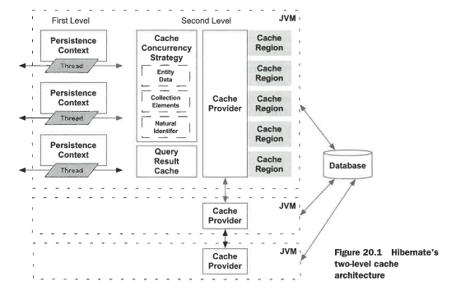
Schéma
Notes:
-

Slide 45
Principes
Mise dans une zone mémoire d’objet qui sont des instances de classe annotée @Entity
Par défaut le cache reste en vie tant que le serveur tourne
Définition via annotation des entités et des associations qui seront mises en cache
Requiert l’utilisation d’un gestionnaire de cache extérieur à Hibernate (souvent EhCache)
Définition de la durée de vie des objets mis en cache par le gestionnaire, via fichier de conf XML
Notes:
-

Slide 46
Quelles données ?
Les données mise en cache doivent respectées certaines caractéristiques
  Des données peu ou jamais modifiées
  Des données non-critiques
  Des données propres à l’application (pas de modification par des applis externes)
On parle de « données de référence »
A l’Insee données jamais modifiées sans redémarrage du serveur (cf diapo suivante)
Notes:
-

Slide 47
Le problème des 3 couloirs
A l’Insee, les applications sont installées sur 3 « couloirs »
Réplication de l’application sur 3 serveurs Tomcat avec répartition de la charge
Pas de solution de « cache partagée » par ces 3 couloirs mise en œuvre aujourd’hui
Une modification d’une données en cache sur 1 serveur ne sera donc pas connue par les autres
⇒ Pas de modification possible des données de référence sans risque d’incohérence
Notes:
-

Slide 48
Mise en place Hibernate version < 5.3
Ajout d’une librairie de gestion du cache (cache provider)
<dependency>
<groupId>org.hibernate</groupId>
<artifactId>hibernate-ehcache</artifactId>
<version>your_hibernate_version</version>
</dependency>
Properties config XML
<property name="hibernate.cache.region.factory_class" value="ehcache"/>
En mode Spring-Boot
    spring.jpa.properties.hibernate.cache.region.factory_class=ehcache
Notes:
-

Slide 49
Mise en place Hibernate version >= 5.3
Implémentation JSR 107 aka JCache
Ajout d’une librairie de gestion du cache (cache provider)
<dependency>
<groupId>org.hibernate</groupId>
<artifactId>hibernate-jcache</artifactId>
<version>your_hibernate_version</version>
</dependency>
<dependency>
<groupId>org.ehcache</groupId>
<artifactId>ehcache</artifactId>
</dependency>
Properties (format Spring Boot, sinon cf diapo prec)
spring.jpa.properties.hibernate.cache.region.factory_class=jcache
spring.jpa.properties.hibernate.javax.cache.provider=org.ehcache.jsr107.EhcacheCachingProvider
spring.jpa.properties.hibernate.javax.cache.uri=classpath:ehcache.xml
Notes:
-

Slide 50
Mise en place 2 (version >= 5.3)
Positionnement des paramètres Spring- Boot/Jpa
spring.jpa.properties.javax.persistence.sharedCache.mode=ENABLE_SELECTIVE
spring.jpa.properties.hibernate.cache.use_second_level_cache=true
spring.jpa.properties.hibernate.cache.use_query_cache=true
spring.jpa.properties.hibernate.cache.region.factory_class=org.hibernate.cache.ehcache.EhCacheRegionFactory
Création d’un fichier ehcache.xml dans resources
Plusieurs format selon version utilisée
Dans la suite Ehcache 3 avec hibernate ≥ 5.3
Notes:
-

Slide 51
Merci de votre attention
Avez-vous des questions ?
Prénom Nom
Fonction
Service
Numéro de téléphone
Mél
Insee
Établissement

